Slide 1
Berekeningen
Het berekenen van de hoeveelheid mid­del en water voor een bespuiting

Slide 2
Berekeningen
Voor de meeste sectoren verschijnt regelmatig de Handleiding voor de gewasbescherming van de DLV. In deze handleiding wordt voor de bestrijding van vrijwel elke ziekte, plaag en onkruid een advies gegeven over de hoeveelheden middel en water. Die hoeveelheden zijn richtlijnen.

Slide 3
Berekeningen
Een belangrijk gegeven dat je nodig hebt voor het uit­voeren van een bespuiting is de dosering van het te gebruiken mid­del. De dosering is te vinden op het etiket van het middel.
Notes:
De term duurzaamheid is gedefinieerd in het VN Brundtland-rapport uit 1987. De Food and Agricultural Organization van de VN heeft daarvan een definitie afgeleid voor voedselpatronen: “Duurzame voedselpatronen zijn voedselpatronen met een lage milieubelasting, die bijdragen aan voedselveiligheid en gezondheid voor de huidige en toekomstige generaties. Het voorzien in de behoeften van de wereldbevolking betekent dat er voldoende, gevarieerd, gezond en veilig voedsel beschikbaar is en dat dit eerlijk verdeeld is.”
Er is ook een bredere definitie van duurzaamheid vanuit de overheid. Daarin betekent duurzaam voedsel een productie en consumptie met respect voor mens, dier en milieu. Het gaat bij duurzaam dus niet alleen over milieu en klimaat zoals in de eerste definitie, maar ook over andere voedselkwaliteitsaspecten zoals:
◾ Dierenwelzijn
◾ Natuurbehoud
◾ Milieu en klimaat
◾ Eerlijke handel (fair trade).

Slide 4
Berekeningen
Er zijn twee manieren om de hoeveelheid middel aan te geven:
hoeveelheid per oppervlakte eenheid, bijvoorbeeld liter/kg middel per ha. Het is voor deze methode belangrijk het juiste aantal liters spuitvloei­stof per ha te weten. Deze methode wordt vooral in de buiten­teelten toegepast.
concentratie van het middel, bijvoorbeeld vier li­ter/kg per 100 liter water. Deze methode wordt vooral in de glastuinbouw toegepast.

Slide 5
Berekeningen
Om tijdens het spuiten niet met het probleem van spuit­vloeistof over of tekort opgezadeld te worden, is het noodzakelijk enig rekenwerk te beheersen. Het gaat dan over vragen als:
hoeveel water en gewasbeschermingsmiddel heb ik voor de totale bespuiting nodig?
Hoeveel gewasbeschermingsmiddel moet ik in elke tank doen en welke rijsnel­heid moet ik aanhouden?

Slide 6
Berekeningen
.. m² | .. ha | .. are
3.000 | 0,3 | 30
 | 5,2
 |  | 70
4.550
 |  | 43
 | 1,45
16.000
 |  | 12
 | 2,10
52.000
520
7.000
0,7
0,455
45,5
4.300
0,43
14.500
145
1,6
160
1.200
0,12
21.000
210

Slide 7
Berekeningen
.. l | .. ml | .. Cc
4 | 4.000 | 4.000
 | 12­.­000
0,4
7,2
 |  | 8.600
 | 150
17
 | 3.900
12
12.000
400
400
72.000
72.000
8,6
8.600
0,15
150
17.000
17.000
3,9
3.9000

Slide 8
Berekeningen
dosering in l of kg per ha | dosering in ml of gr per are
5 l/ha | 50 ml/are
3 kg/ha | gr/are
l/ha | 20 ml/are
6 l/ha | ml/are
2 l/ha | ml/are
0,5 kg/ha | gr/are
kg/ha | 30 gr/are
l/ha | 50 cc/are
l/ha | 60 cc/are
kg/ha | 12 gr/are
4,5 l/ha | ml/are
30
2
60
20
5
3
5
6
1,2
45

Slide 9
Berekeningen
dose­ring middel wa­ter | te be­spui­ten opper­vlak | benodigde hoe­veel­heid water en middel | tank- in­h­oud | aan­tal tanks | hoeveel­heid middel per tank
3 l/ha 400 l/ha | 5000 m² | 0,5 ha × 3 l = 1,5 l 0,5 ha × 400 l = 200 l | 100 l | 200 ÷ 100 = 2 | 1,5 l ÷ 2 = 0,75 l
20 ml/are 20 l/are | 60 are |  | 10 l
40 gr/are 5 l/are | 25 are |  | 10 l
4 kg/ha 500 l/h | 5 ha |  | 400 l
60 x 20 ml = 1200 ml
1200 : 10 lt
= 120
1200 ml : 120
= 10
60 x 20 lt = 1200 lt
25 x 40 gr = 1000 gr
125 : 10 lt
= 12,5
1000 gr : 12,5
= 80 gr
25 x 5 lt = 125 lt
5 x 4 kg = 20 kg
2500 : 400 lt
= 6,25
20 kg : 6,25
= 3,2
5 x 500 = 2500

Slide 10
Berekeningen
dose­ring middel wa­ter | te be­spui­ten opper­vlak | benodigde hoe­veel­heid water en middel | tank- in­h­oud | aan­tal tanks | hoeveel­heid middel per tank
3 l/ha 400 l/ha | 5000 m² | 0,5 ha × 3 l = 1,5 l 0,5 ha × 400 l = 200 l | 100 l | 200 ÷ 100 = 2 | 1,5 l ÷ 2 = 0,75 l
8 l/ha 300 l/ha | 4,5 ha |  | 675 l
50 gr/are 400 l/ha | 10 are |  | 200 l
0,5 l/ha 200 l/ha | 2 ha |  | 100 l
4,5 ha x 8 lt = 36 lt
1350 : 675
= 2
36 : 2 =
18 lt
4,5 ha x 300 lt = 1350 lt
10 are x 50 gr = 500 gr
40 : 200
= 0,2
500 gr
0,1 ha x 400 lt = 40 lt
2 ha x 0,5 lt = 1 lt
400 : 100
= 4
1000 cc : 4
= 250 cc
2 ha x 200 lt = 400 lt

Slide 11
Berekeningen
Mogelijkerwijze weet je niet wat de spuitcapa­citeit van een spuitappa­raat is. Je kunt hier gemakkelijk achter komen door gedurende een minuut bij een draaiende spuitma­chine de spuit­vloeistof op te vangen en deze te meten. Gaat het om meerdere spuitdoppen, dan kun je door verme­nigvul­diging de totale capaciteit te weten komen.

Slide 12
Berekeningen opdr. 1
Op een perceel van 2,5 ha moet een vloeibaar onkruidbestrijdingsmiddel worden toegediend. Op het etiket wordt een dose­ring van 3 liter per ha vermeld. De hoeveelheid water bij deze behandeling is 200 liter per ha.
a. Bereken de hoeveelheid middel die nodig is.
b. Bereken de hoeveelheid water die nodig is.

Slide 13
Berekeningen opdr.2
Op een perceel van 1500 m² moet een vloeibaar ziektegewasbeschermingsmiddel worden toegediend in een opgaand gewas. De ‘dosering’ (beter: meng­verhouding of concentratie) is volgens het etiket 50 ml middel per 100 liter water. De beno­digde hoeveelheid spuitvloeistof is 20 liter per 100 m.
a. De benodigde hoeveelheid Bereken water in liters.
b. Bereken de benodigde hoeveelheid middel in ml.

Slide 14
Berekeningen opdr.3
Op een perceel van 5 ha wordt een spuitpoeder toegepast tegen bladluizen. De dosering bedraagt 0,5 kg per ha.
Hoeveel kg middel moet in totaal afgewogen worden?
b. Dit middel moet ook worden toegepast op een klein perceel.
Hoeveel middel is er voor dit perceel nodig, uitge­drukt in gram per are?

Slide 15
Berekeningen opdr.4
Op een perceel van 20 meter bij 25 meter moet een on­kruidbe­strijding worden uitgevoerd. Voor het uitrekenen van de beno­digde hoeveelheid middel en water moet je de oppervlakte weten.
Bereken de oppervlakte van dit perceel:
in m².
b. are
c. ha.

Slide 16
Berekeningen opdr.5
Op een perceel van 20 bij 25 meter moet een onkruidbe­strijding worden uitge­voerd. Op het etiket wordt voor het middel een dosering vermeld van 3 liter per ha. Bereken de hoeveelheid middel die voor deze bespuiting nodig is:
a. in liters
b. in milliliters
c. Waar hangt het van af of je de hoeveelheid uitdrukt in liters of in millili­ters?

Slide 17
Berekeningen opdr.6
Op een perceel van 20 bij 25 meter moet een onkruidbe­strijding worden uitge­voerd. Op het etiket wordt voor het middel een dosering vermeld van 3 liter per ha en een hoeveelheid water van 200 liter per ha. Bereken de hoeveelheid water die voor de bespuiting nodig is.
Bereken de hoeveelheid water die voor de bespuiting nodig is.

Slide 18
Berekeningen opdr.7
Op een perceel van 40 bij 25 meter moet een onkruidbe­strijding worden uitge­voerd. De dosering van het middel is 3 liter per ha en de hoeveelheid water 200 liter per ha. De bestrijding wordt uitgevoerd met een rugspuit die een tankinhoud heeft van 15 liter.
a. Bereken de hoeveelheid middel en water die nodig is.
b. Kan met 1 tankvulling worden volstaan?
c. Bereken de hoeveelheid middel voor de eerste tankvul­ling.
d. Bereken de hoeveelheid middel en water voor de tweede tank­vul­ling.

Slide 19
Berekeningen opdr.8
Een veldspuit heeft een inhoud van 1000 liter. Hiermee wordt op een perceel een bespuiting uitgevoerd. Op het etiket wordt voor het middel een dosering van 5 liter per ha aangegeven. De hoeveelheid water per ha is 400 liter.
Hoeveel middel moet gereed gemaakt worden voor 1 tankvulling?

Slide 20
Berekeningen opdr.9
Op een perceel wordt een bespuiting uitgevoerd. De dosering van het middel is 5 liter per ha. De hoeveel­heid water per ha is 400 liter. De tank moet voor de laatste omgang bijgevuld worden. Er is nog 100 liter spuitvloeistof in de tank. Er moet nog 2 ha gespoten worden. De noodzakelijke hoeveelheid rest­vloeistof is 25 liter.
Met hoeveel water moet worden bijgevuld?
b. Hoeveel middel moet hier aan worden toegevoegd?

Slide 21
Berekeningen opdr.10
Op een bietenperceel van 5 ha wordt een rijenbepuiting uitge­voerd. De rijenaf­stand is 50 cm. De te bespuiten strook is 20 cm. Gerekend naar een volveldsbe­spuiting zou 300 liter per ha worden verspoten en de dosering van het middel zou 5 liter per ha zijn. De noodzakelijke hoeveelheid restvloeistof bedraagt 25 liter (De veldspuit heeft een tank van 1000 li­ter).
a. Hoeveel spuitvloeistof moet er worden gereedgemaakt?
b. Hoeveel middel moet hier aan worden toegevoegd?

Slide 22
Berekeningen opdr. 11
Stel, je wilt een niet-verhard kavelpad van 100 m lang en twee meter breed spuiten
met een allesdodend middel, bijvoorbeeld Roundup (glyfosaat). Je wilt 4 l middel per
ha spuiten met 400 l water.
a. Reken uit hoeveel water en hoeveel middel je nodig hebt voor de bespuiting.
b. Reken uit hoeveel keer je de tank gaat vullen.

Slide 23
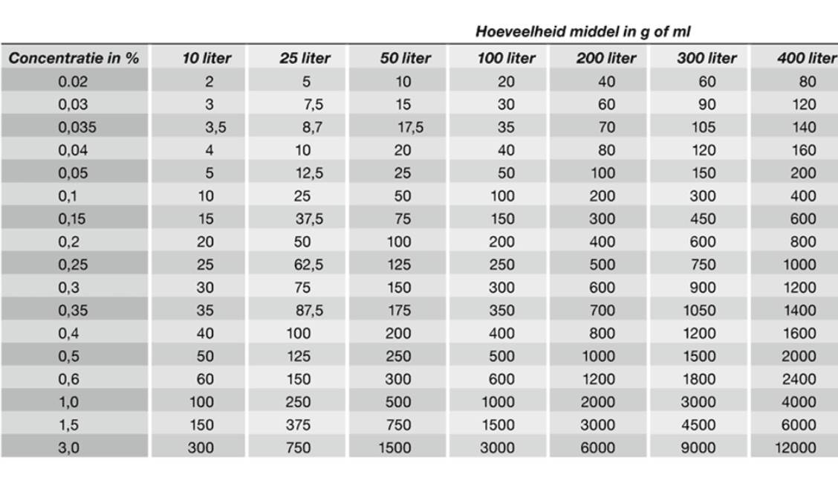
Berekeningen
Omreken tabel voor het aanmaken van spuitvloeistof

Slide 24
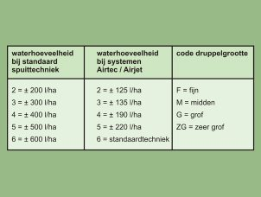
Berekeningen
Verklaring water en doppenkeuze DLV gids

